Slide 1

«Как подготовить
ребёнка к школе»
Родительское собрание в подготовительной к школе группе
Автор: Алексеева Татьяна Альбертовна
Воспитатель 1 квалификационной категории

Slide 2

Первое сентября…
Этого дня с нетерпением ждут будущие первоклашки. Они волнуются, переживают…
Ещё больше
волнуются их родители!

Slide 3
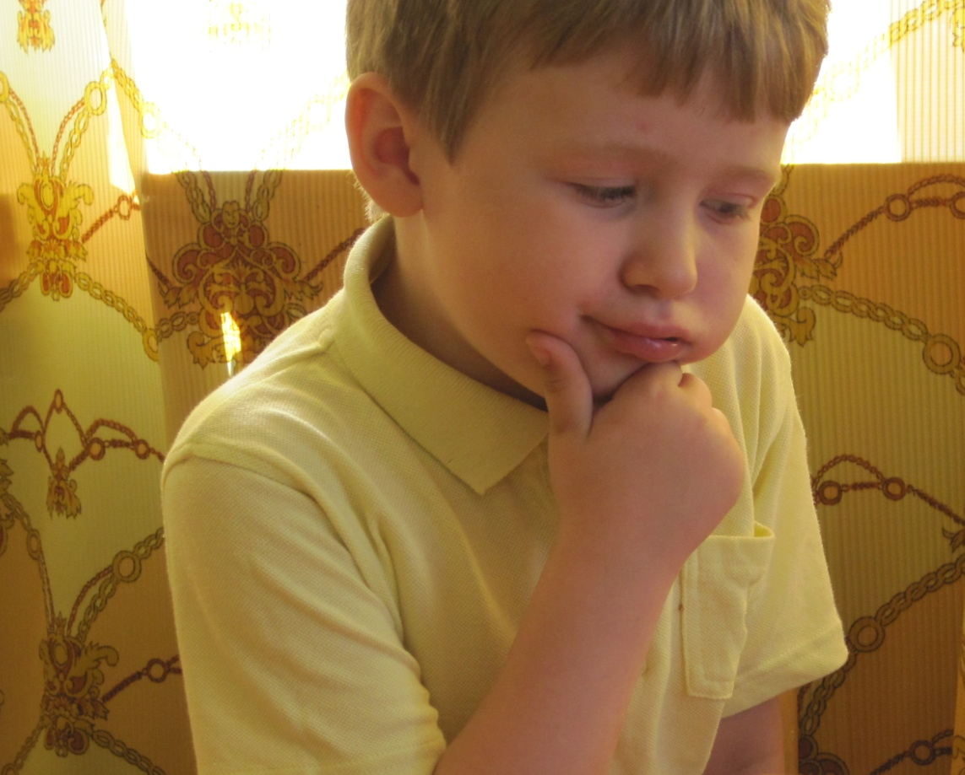

Какие вопросы чаще всего задают ваши дети?

Slide 4
А какие волнуют вас?
Кто будет учить ребёнка?
По какой программе?
Что купить к школе?
Готов ли ребёнок к обучению?
Как встретится ребёнок со школой?
Как сложится его обучение в 1классе?
Какие возникнут проблемы?...
Чем ближе этот день,
тем больше вопросов

Slide 5

Как преодолеть страх перед школой?
Бывает,
что ребёнок
не хочет
идти в школу,
поскольку панически её боится.

Slide 6
Причина такого отношения к школе,
как правило, - результат
ошибок в воспитании.
Воспользуйтесь нашими советами,
чтобы не допустить подобного.

Slide 7

Совет 1
Никогда не запугивайте
ребёнка школой,
даже невольно.
Нельзя говорить:
«Ты плохо считаешь, как же ты будешь учиться?»,
«Ты не умеешь себя вести, таких детей в школу не берут»,
«Не будешь стараться, в школе будут одни двойки» и т.д.

Slide 8

Совет 2
Читайте ребёнку художественную литературу о школьной жизни, смотрите и обсуждайте вместе мультфильмы, кино о школе.

Slide 9

Совет 3
Формируйте
у ребёнка
позитивное
отношение
к школе,
атрибутам
школьной жизни,
знакомым первоклашкам.

Slide 10

Совет 4
Не возлагайте
непосильных,
необоснованных
надежд на то,
что ребёнок
будет в школе
лучшим учеником,
превосходящим
своих одноклассников.

Slide 11

Совет 5
Старайтесь больше времени проводить с ребёнком, общайтесь с ним на равных,
тем самым
давая понять,
что он уже
достаточно взрослый.

Slide 12

Совет 6
Чаще хвалите своего ребёнка,
пусть даже за
небольшие достижения.
Формируйте,
таким образом,
ситуацию успеха,
укрепляйте его веру
в собственные силы и возможности.

Slide 13

Желаем вам
и вашим детям
успехов в школе!

